Slide 1
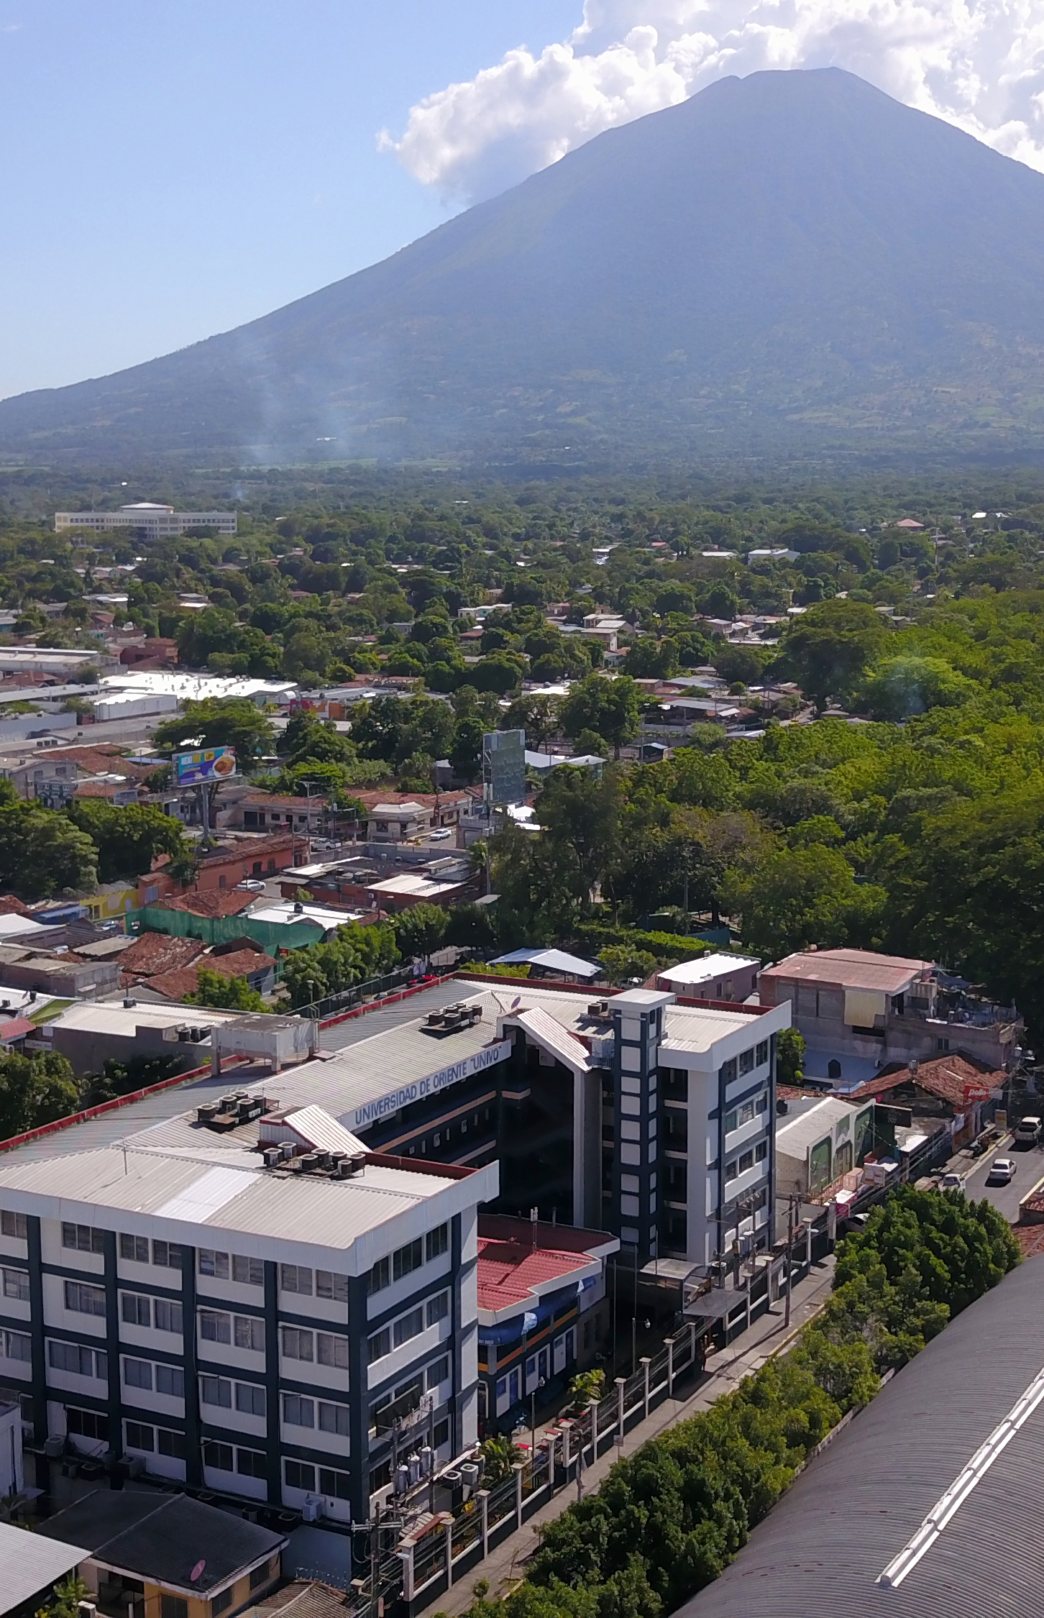


"La importancia y distribución de los cargos en las empresas"

Slide 2

Empresas pequeñas (pocos niveles jerárquicos).
Empresas medianas (estructura más definida).
Grandes corporaciones (estructura compleja y jerárquica).
Startups (estructura flexible y dinámica).

Slide 3
Dueño/CEO (toma de decisiones clave).
Gerente general (administración diaria).
Empleados (roles multifuncionales).
Ejemplo: Una tienda local o un restaurante.

Slide 4

Director general (visión estratégica).
Gerentes de área (finanzas, ventas, operaciones).
Supervisores (coordinación de equipos).
Empleados especializados.
Ejemplo: Una cadena de retail regional.

Slide 5

Junta directiva (toma de decisiones estratégicas).
CEO (líder ejecutivo).
Vicepresidentes (áreas como finanzas, marketing, tecnología).
Directores y gerentes (gestión de departamentos).
Empleados (roles específicos y especializados).
Ejemplo: Multinacionales como Google o Coca-Cola.

Slide 6
Fundadores (visión y dirección inicial).
Equipos multifuncionales (pocos niveles jerárquicos).
Roles flexibles (los empleados asumen múltiples responsabilidades).
Ejemplo: Una startup tecnológica en fase de crecimiento.

Slide 7
Claridad en las responsabilidades.
Mejora la eficiencia y productividad.
Facilita la toma de decisiones.
Promueve el crecimiento y la escalabilidad.

Slide 8
Sobrecarga de funciones en empresas pequeñas.
Burocracia en grandes corporaciones.
Falta de claridad en startups en crecimiento.
Equilibrio entre jerarquía y flexibilidad.

Slide 9
Aplanamiento de estructuras jerárquicas.
Enfoque en equipos autónomos y ágiles.
Mayor importancia de roles tecnológicos (CIO, CTO).
Inclusión de cargos relacionados con sostenibilidad y diversidad.

Slide 10
La distribución de cargos varía según el tamaño y tipo de empresa.
Una estructura bien definida es clave para el éxito organizacional.
Adaptabilidad y claridad son esenciales en un mundo empresarial cambiante.
Invitación a preguntas o discusión.

